Slide 1
Noções de Informática

Slide 2
A ERA DA INFORMAÇÃO

Slide 3
A influência da TI
As empresas se revolucionaram com comercialização de seus serviços ou produtos ‘também’ pela Internet.

Slide 4
Algumas características da era da informação
Digitalização
A informação também em formato digital
Virtualização
As coisas físicas se tornam virtuais: lojas, emprego, encontro
Integração
Ligação em redes de grupos, pessoas
Globalização
Os negócios e os conhecimentos não conhecem fronteiras

Slide 5
Conhecimento Tecnológico
As pessoas precisam desenvolver algumas competências pessoais para atuar na Era da Informação!

Slide 6
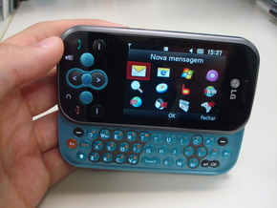
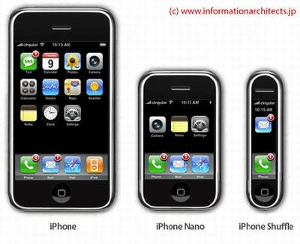
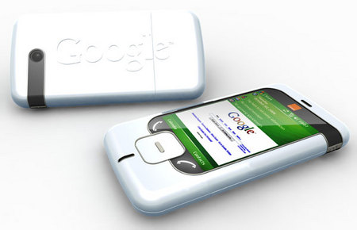
Inovações tecnológicas
Celulares

Slide 7
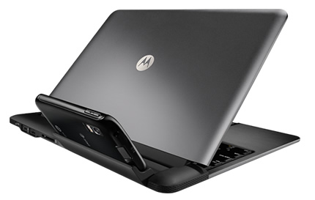
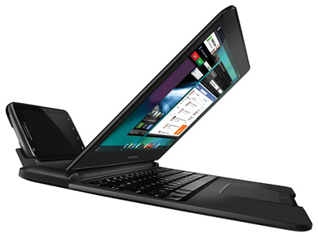
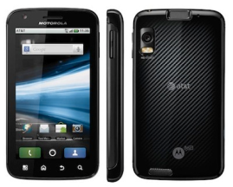
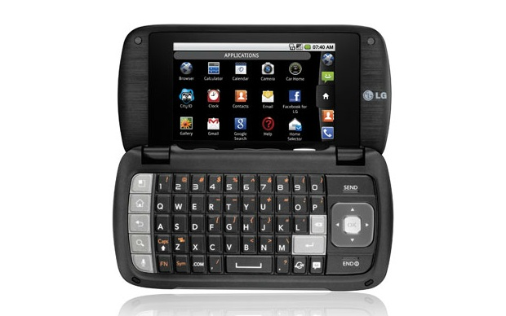
Inovações tecnológicas
Smartphone
Atrix
LapDock

Slide 8
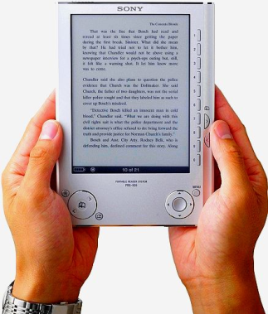
Inovações tecnológicas
E-Book Readers
Comercial do ipad

Slide 9
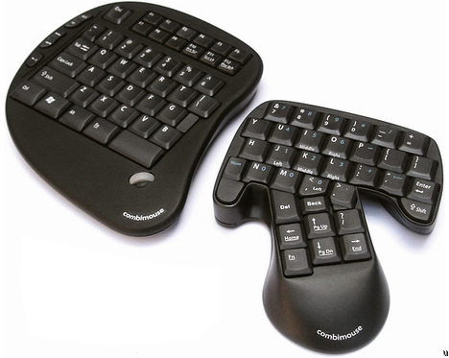
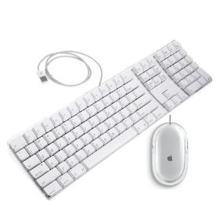
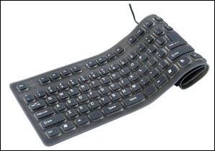
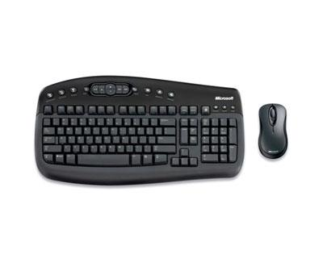
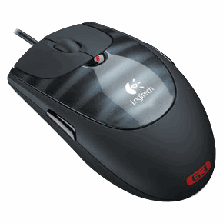
Inovações tecnológicas
Teclados e mouses
Mouse a laser

Slide 10
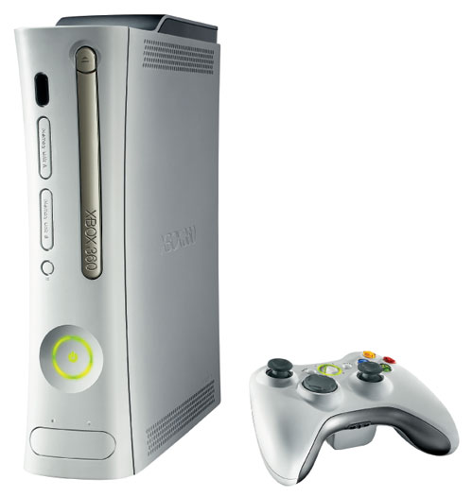
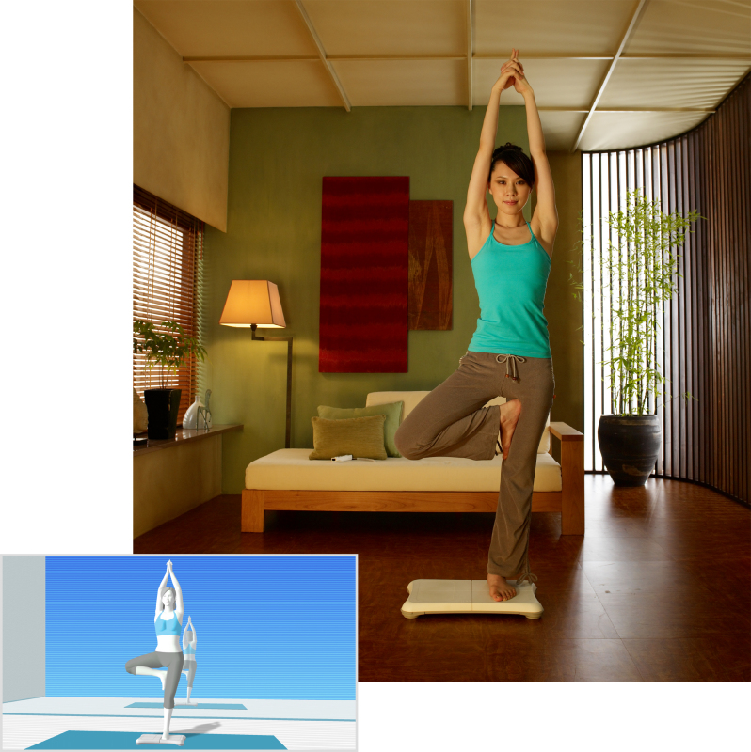
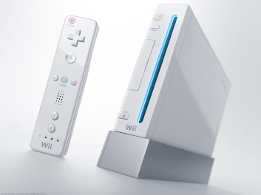
Inovações tecnológicas
Jogos
Wii
kinect

Slide 11
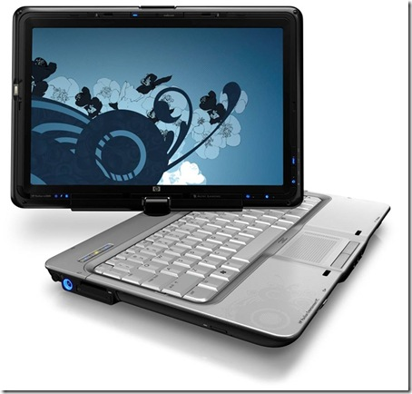
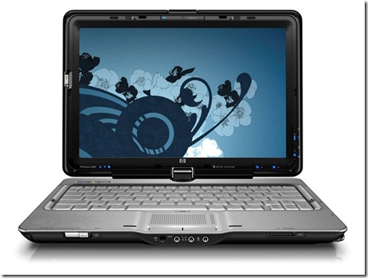
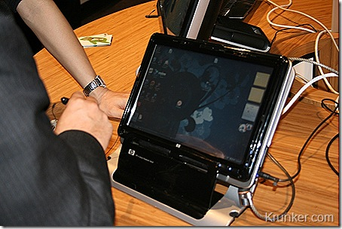
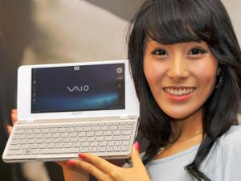
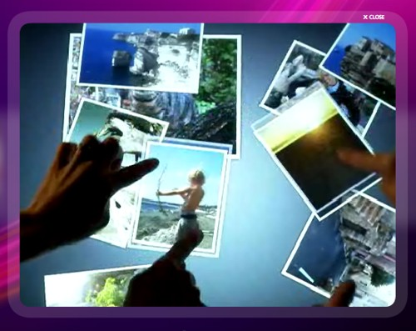
Inovações tecnológicas
Notebooks
Macbook
Surface

Slide 12
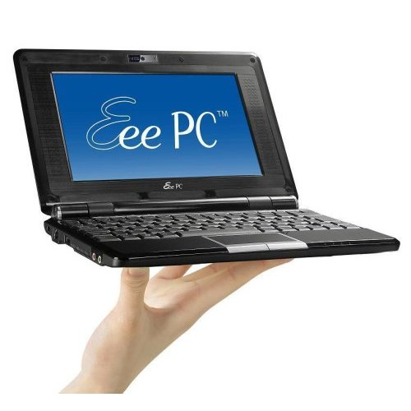
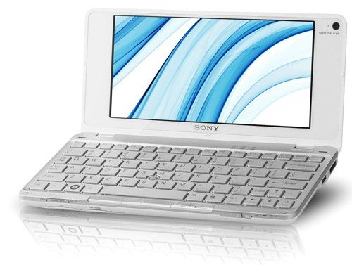
Inovações tecnológicas
Netbooks

Slide 13
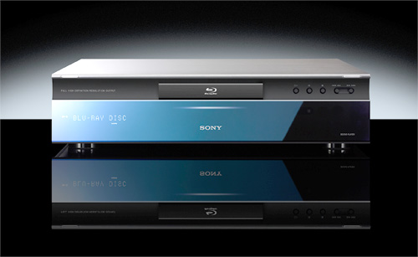
Inovações tecnológicas
Mídia
Blue-ray
Sucessor do DVD
25 a 50 gigas
10X mais que o DVD(4.7g)

Slide 14
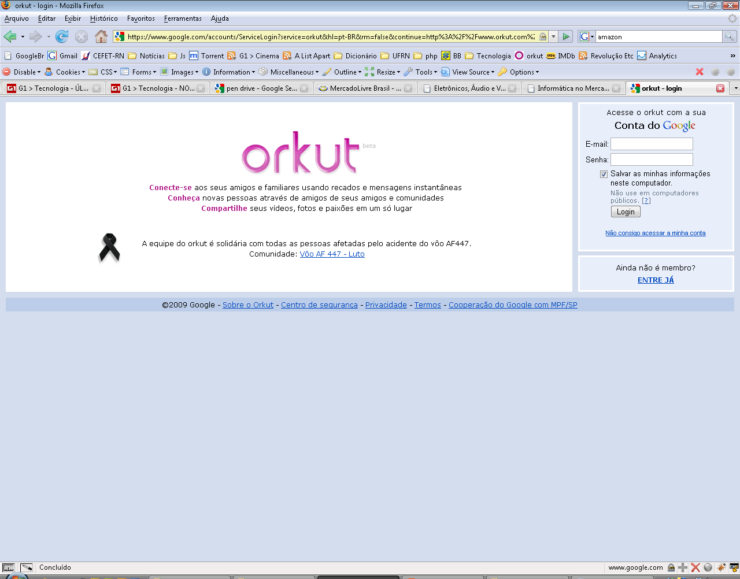
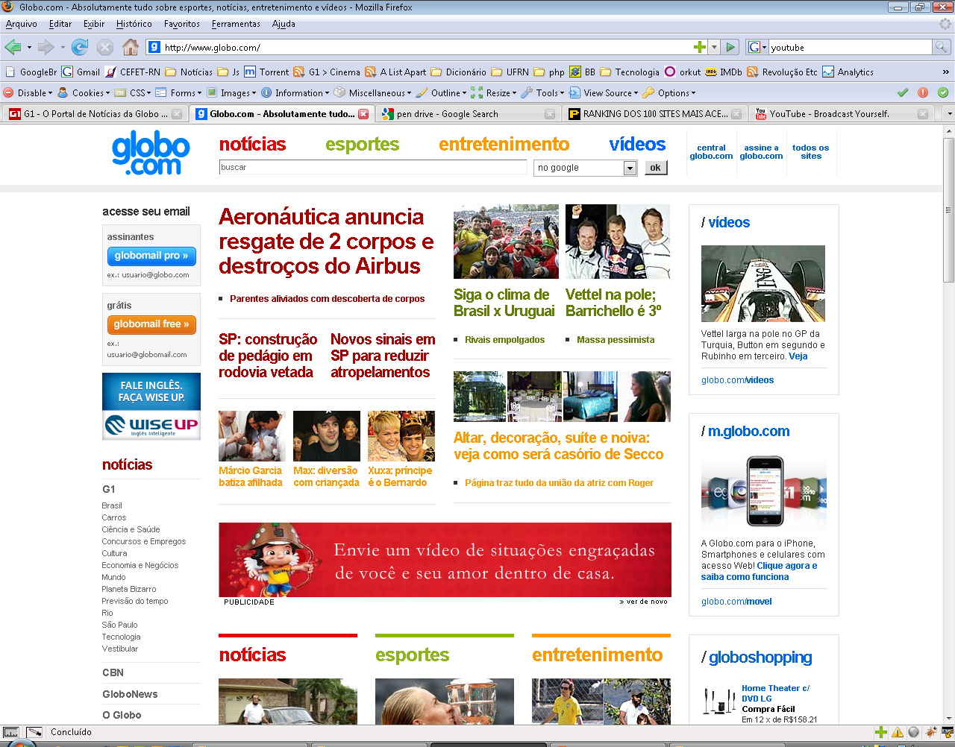
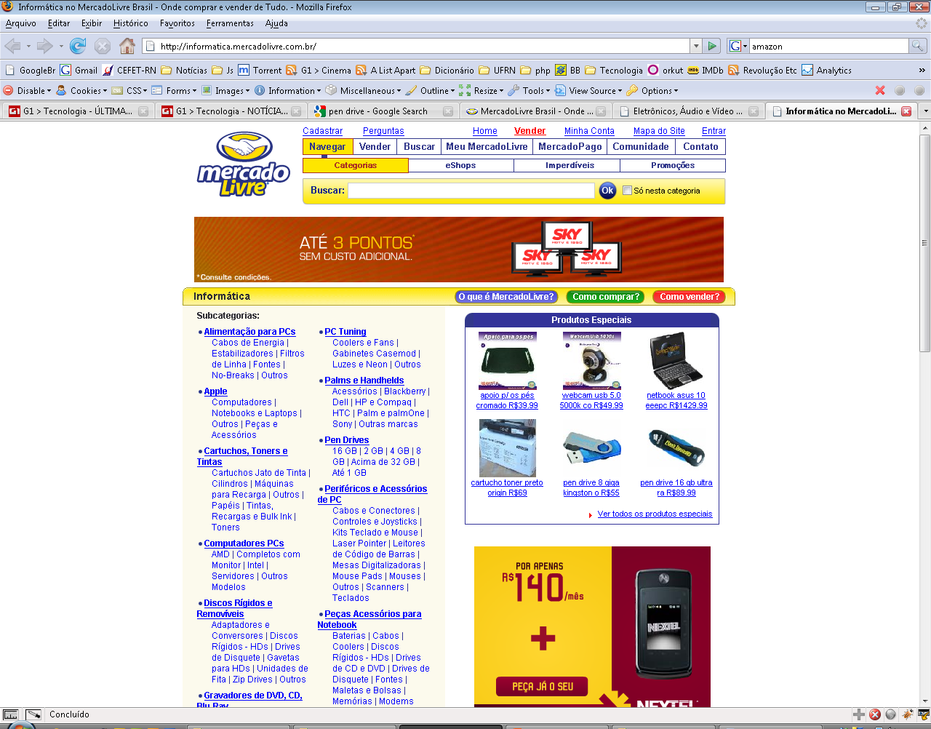
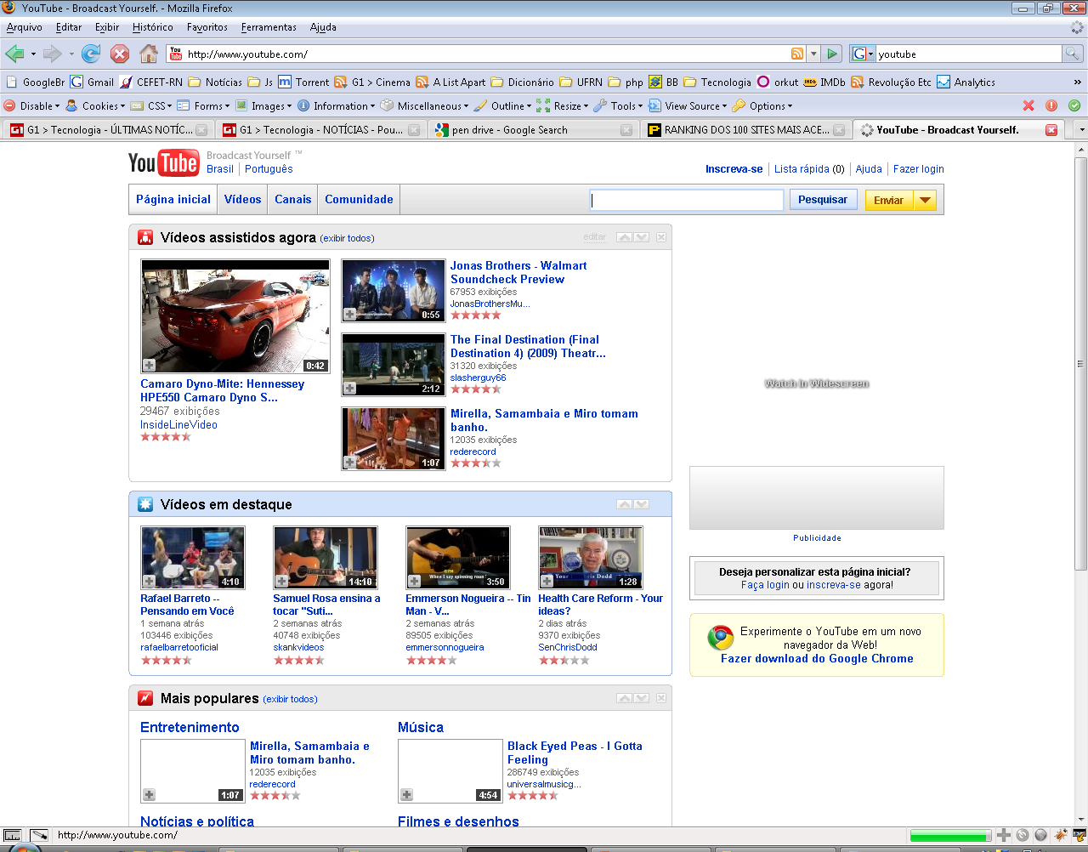
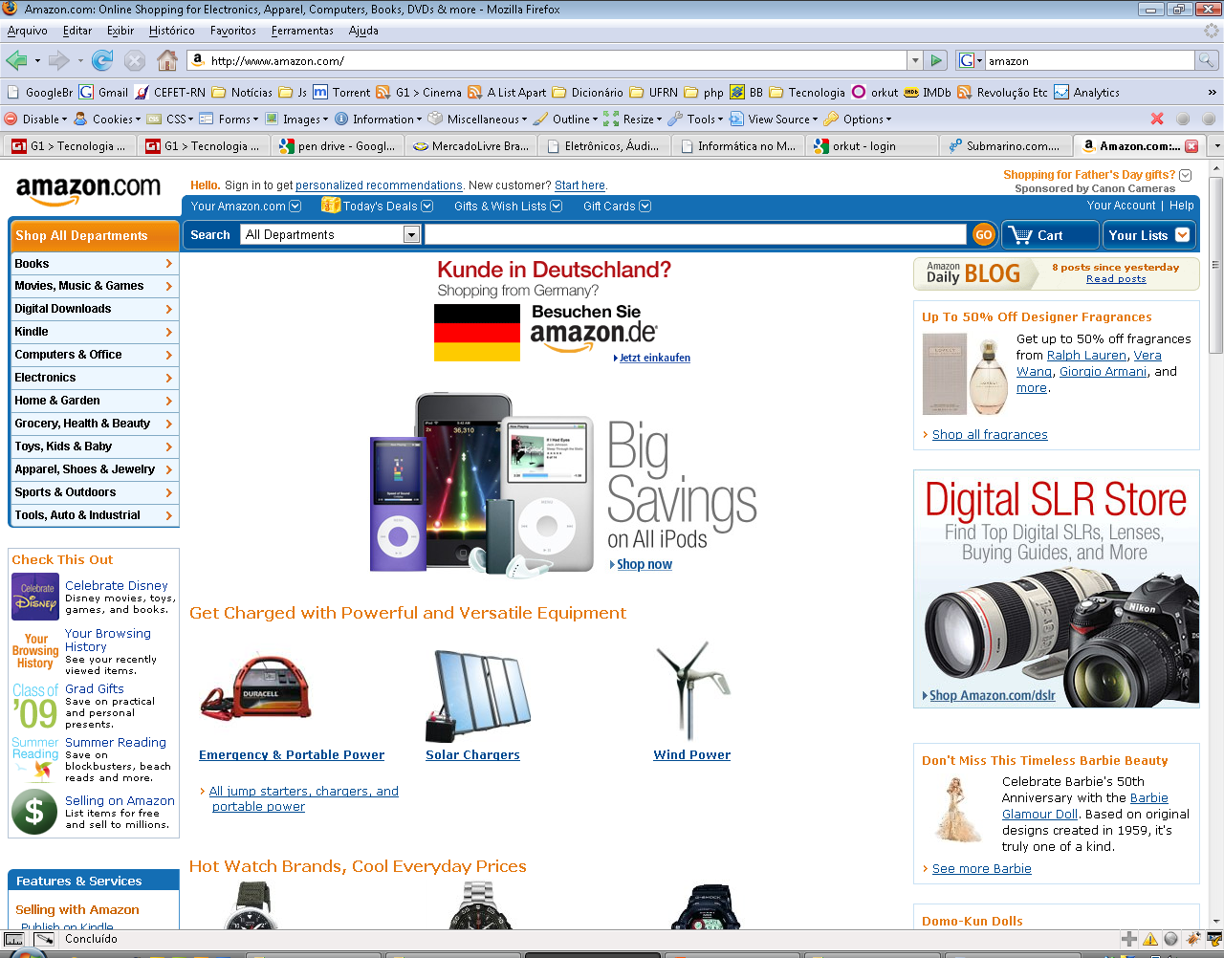


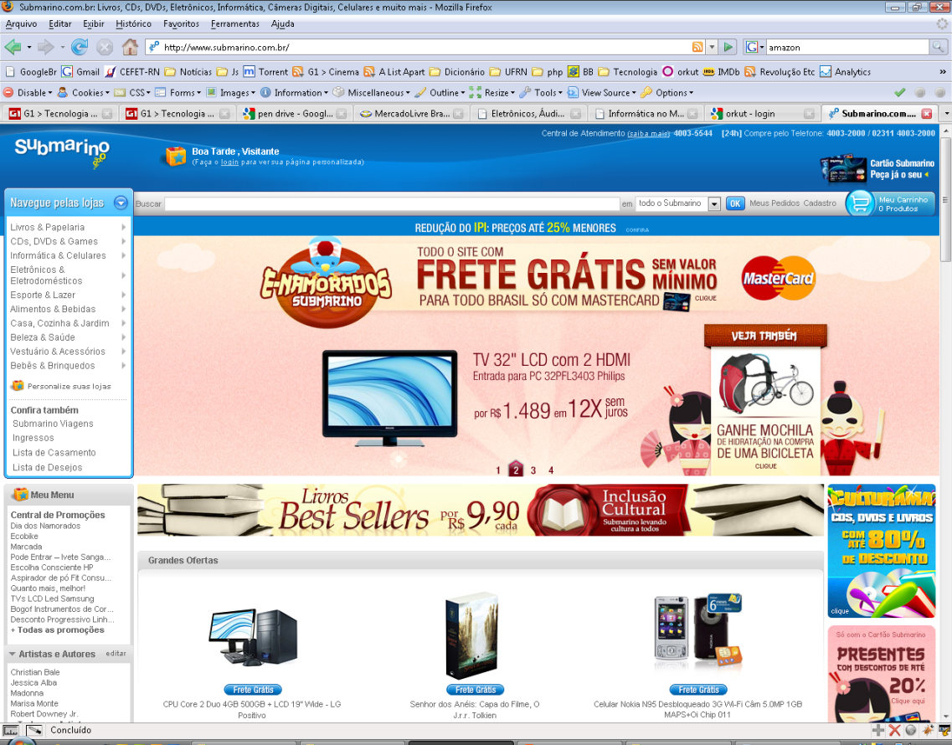
Inovações tecnológicas
Sites

Slide 15
A Educação no
século xxi

Slide 16
Os quatro pilares da educação de agora
Aprender a conhecer
Desejo de aprender x quantidade de saberes.
Aprender a fazer
Fazer é consequência do conhecer.
Aprender a viver juntos
Realizar projetos comuns e gerir conflitos.
Aprender a ser
Contribuir para o desenvolvimento total da pessoa.

Slide 17
Educação a distância
ead

Slide 18
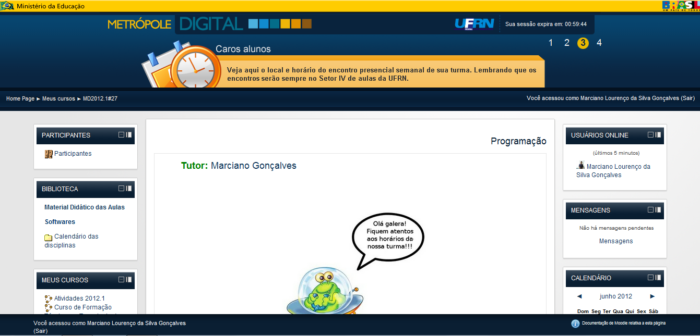
EaD
É uma modalidade de ensino-aprendizagem, em que o aluno e o professor estão separados espacialmente e temporalmente.

Slide 19
Elementos e características
Distância física professor-aluno;
Estudo individualizado e independente;
Processo de ensino-aprendizagem mediatizado;
Uso de tecnologias.

Slide 20
Características da EaD (Petri)
Flexibilidade;
Formação permanente;
Economia;

Slide 21
TECNOLOGIA DA INFORMAÇÃO

Slide 22
Tecnologia da Informação
COMUNICAÇÃO
SOFTWARE
HARDWARE
USUÁRIO

Slide 23
Unidade de informação
Bits
Bytes - 8 bits
KiloBytes - 1024 Bytes
MegaBytes - 1024 Kb
GigaBytes - 1024 Mb
TeraBytes - 1024 Gb

Slide 24
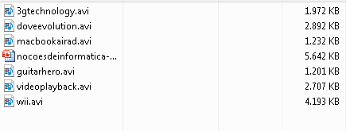
Unidade de informação

Slide 25
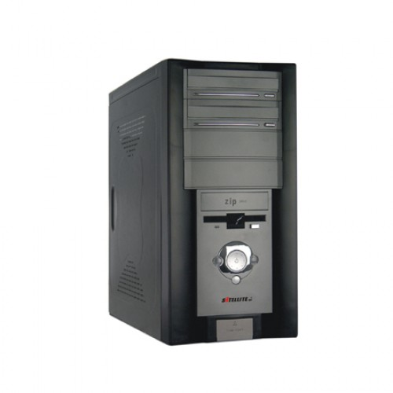
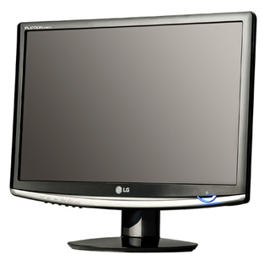
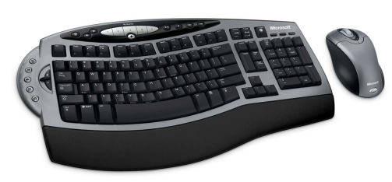
Hardware
Parte física
Computador
CPU
Placa mãe
Memória
HD

Slide 26
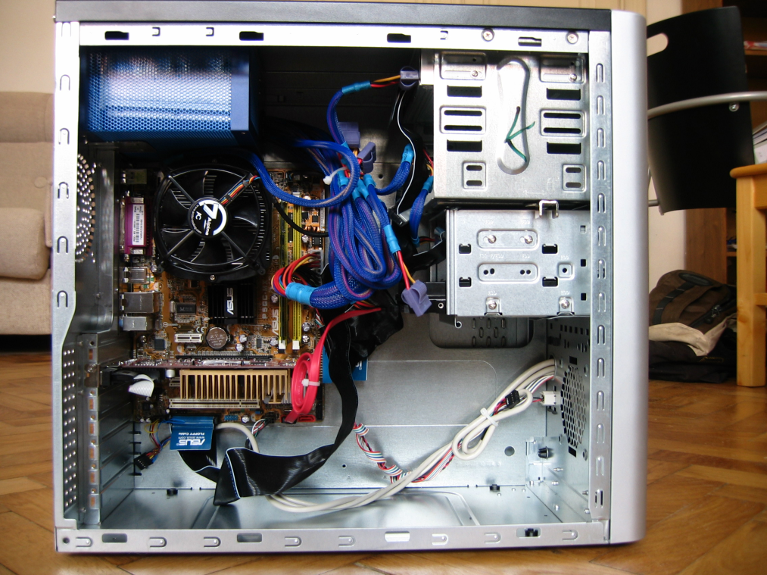
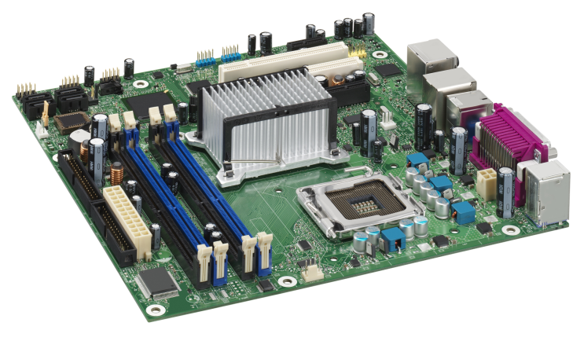
Computador
Placa mãe

Slide 27
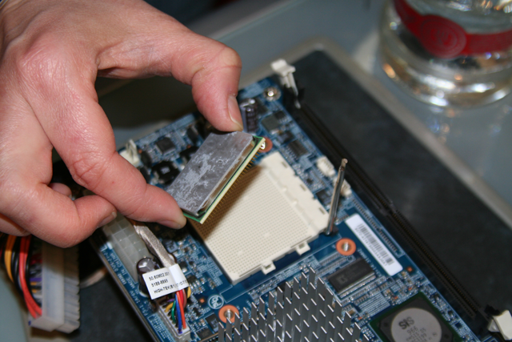
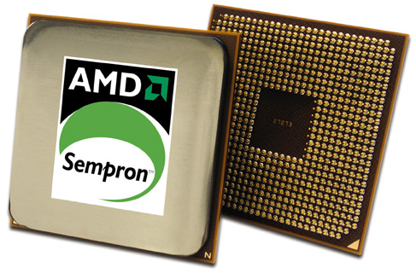
Computador
CPU
Unidade central de processamento

Slide 28
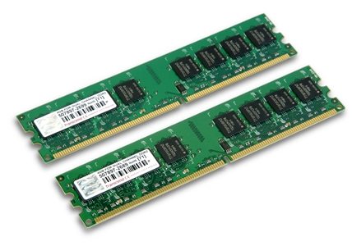
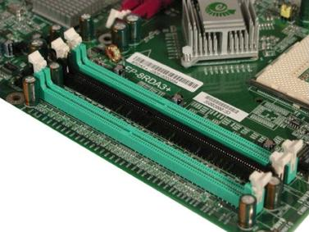
Computador
Memória
RAM (Random Access Memory)
Armazenam o conteúdo temporariamente
ROM (Read Only Memory)
Guarda informações que não poderão ser apagadas ou modificadas: informações de fabricantes, de dispositivos, entre outros

Slide 29
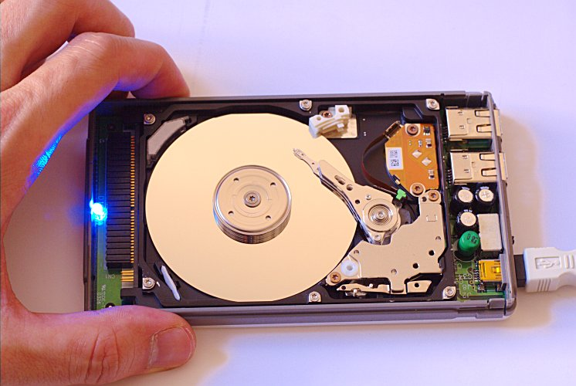
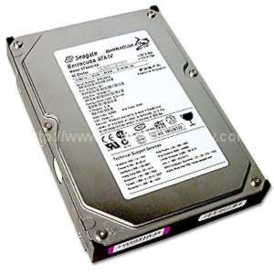
Computador
HD (Hard disk)
Unidade de armazenamento

Slide 30
Periféricos do computador
Mouse
Teclado
Placa de vídeo
Monitor
Impressora
scanner

Slide 31
Periféricos do computador
SAÍDA
VÍDEO
Unidade de disco
SAÍDA
CPU ROM/RAM
IMPRESSORA
ENTRADA/SAÍDA
SAÍDA
HD
TECLADO
ENTRADA
Noções de Informática
15/11/2022
31

Slide 32
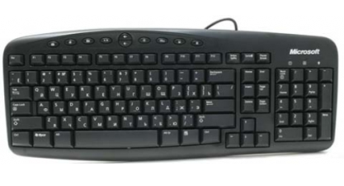
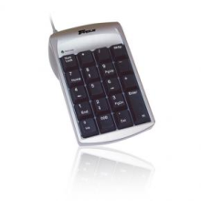
Periféricos do computador
Entrada
Teclado
Multimídia, sem fio, ergonômico, numérico

Slide 33
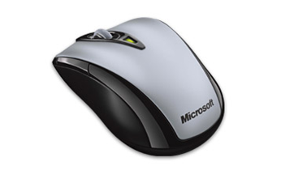
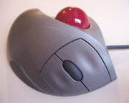
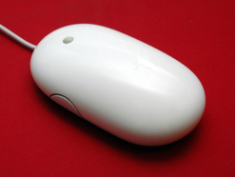
Periféricos do computador
Entrada
Mouse
Sem fio, laser, TrackBall, ópticos, mecânicos...

Slide 34
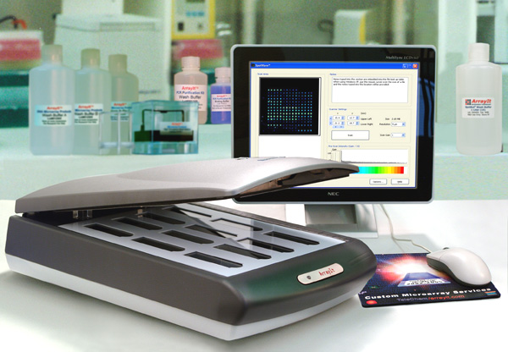
Periféricos do computador
Entrada
Scanner

Slide 35
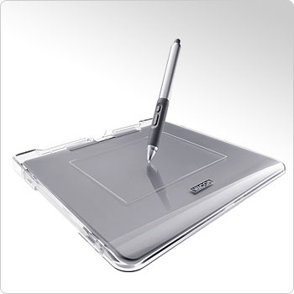
Periféricos do computador
Entrada
Mesa digitalizadora
Mais usada por profissionais de ilustração

Slide 36



Periféricos do computador
Entrada
Webcam

Slide 37


Periféricos do computador
Entrada
Controle

Slide 38



Periféricos do computador
Entrada
Leitor biométrico

Slide 39



Periféricos do computador
Saída
Impressora
Impacto: matricial
Jato de tinta
A laser
Térmica: fax, cupons
Plotter

Slide 40

Periféricos do computador
Saída
Monitor

Slide 41

Periféricos do computador
Saída
Placa de vídeo
Melhora a qualidade da imagem

Slide 42


Periféricos do computador
Saída
Som

Slide 43

Periféricos do computador
Periféricos
Entrada e saída
HD
Hd externo

Slide 44

Periféricos do computador
Periféricos
Entrada e saída
Disquete

Slide 45

Periféricos do computador
Entrada e saída
DVD/CD
Combo: cdrw e dvd

Slide 46


Periféricos do computador
Entrada e saída
Blue ray
vídeo de alta definição e armazenamento de dados de alta densidade
É o sucessor do DVD
Capacidade 50Gb
Cd – 700Mb
Dvd – 5 a 9 Gb

Slide 47



Periféricos do computador
Entrada e saída
Usb
64 Gb

Slide 48

Periféricos do computador
Entrada e saída
Usb

Slide 49

Periféricos do computador
Entrada e saída
Porta retrato digital

Slide 50

Periféricos do computador
Entrada e saída
PC Card
Expansão de memória em notebooks.

Slide 51

Tipos de Computador
Desktop
Uso pessoal ou de trabalho.

Slide 52



Tipos de Computador
Notebook ou Laptop
Computador portátil.

Slide 53



Tipos de Computador
Palmtop, Handheld e Pocket PC
Computador portátil menores que o netbook.

Slide 54


Tipos de Computador
Tablet
Portátil com baixo peso e consumo em formato de prancheta.

Slide 55


Tipos de Computador
Mainframe
Computador de grande porte.

